Slide 1

扫一扫，展台赠奖品

Slide 2
人力资源管理的新科学主义
—以广东某大型国企的HRM效能评估
咨询项目为例
演讲人：王永升
佐佑合伙人、深圳事业部总经理

Slide 3
人力资源从业者：理想与现实的距离
总听到老板（老总）说——
“人力资源是企业的第一资源”
“人力资源部是企业的战略合作伙伴”
现实是……
?HRers

Slide 4

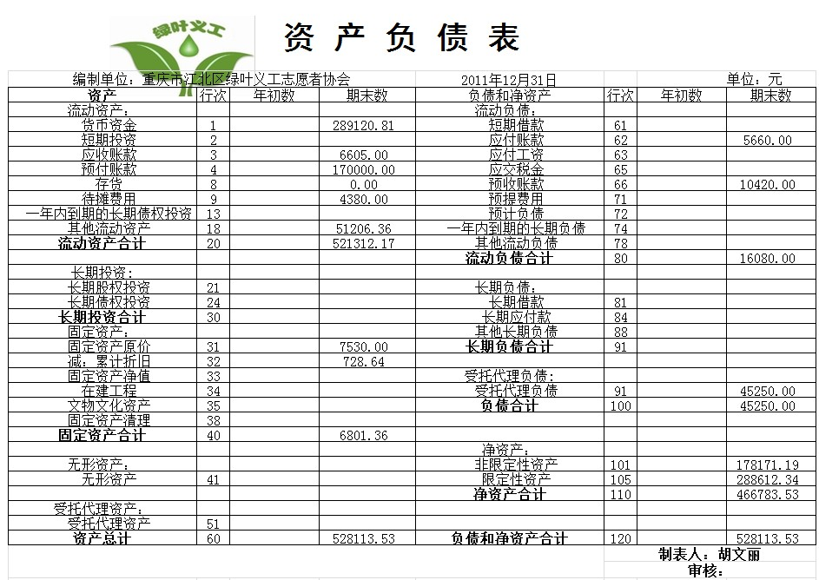

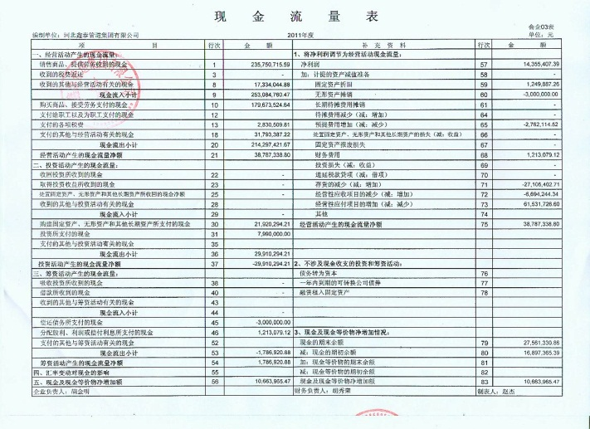
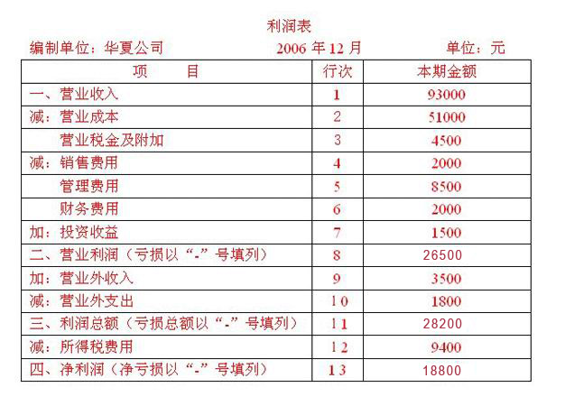
人力资源从业者：羡慕与嫉妒及其他
HR V.S. 财务
人力资源总监 V.S.财务总监？
人力出身老总V.S.财务出身？

Slide 5
HRers：我们要是有“三张表”……
我们的努力……
我们的专业……
我们的成果……
我们的贡献……

Slide 6
经济时代与“人”：从“控制”到“增值”，带来人力资源效能评估的必要与可行
组织
知识经济
后工业经济
工业经济
人
发展时期 | 工业经济时代 | 后工业经济时代 | 知识经济时代
价值创造源泉 | 对资本的控制和积累 |  | 对人才的获取和激发
“人”的价值实现方式 | 出卖劳动力和技能 |  | 拥有才能并转化为价值
“人”的地位 | 工具/资源 |  | 第一资源/核心竞争力
人力资源管理工作重心 | “控制” | “服务” | “增值”
5

Slide 7
理解人力资源（管理）效能的两个核心词
“量化”：从定性到定量的企图
“ 成效”：组织经营结果的导向

Slide 8
近20-30年HR效能评估的三个努力
人力资本指数：衡量人力资本和股东价值相关性
  评：过犹不及，因果无关：投入与最终产出因果关系高度存疑
人力资源管理成熟度: P-CMM
  评：过程≠结果，定性＞定量
人力资源计分卡：HR-BSC
  评：框架固化，因果存疑

Slide 9
人力资源管理成熟度（PCMM）框架与目标状态
根据集团发展战略对集团人力资源管理的要求，结合集团及成员企业管理现状，集团人力资源成熟度标准，建议从组织模式、人才队伍、目标与激励机制和专业服务四个维度，建立成熟度标准并推动成员企业不断提升人力资源管理的规范性、系统性、适应性和效能性。
专家级
有效级
效
能
性
发展级
适
应
性
系
统
性
基本级
规
范
性

Slide 10
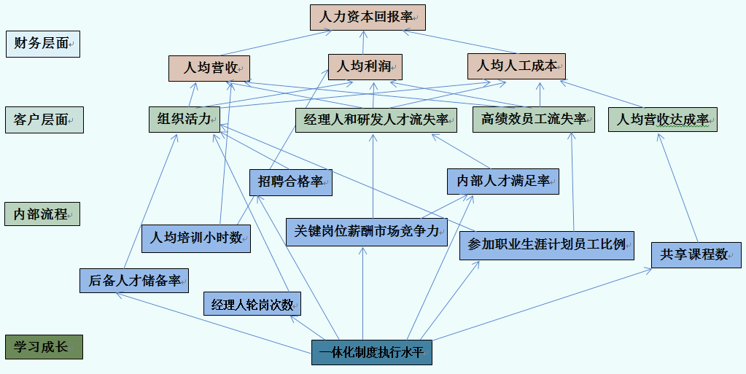
人力资源平衡计分卡(HR-BSC)

Slide 11
人力资源效能评估的若干目的（一个或多个组合）
评价水平：人力资源管理的专业水平、成熟度等
评价价值：人力资源管理对企业的价值贡献（战略支撑、效益贡献）
固化经验：总结提炼并固化内部、外部优秀管理实践、做法
促进交流：通过评估及改进，促进内外部理论、实践交流
牵引提升：通过评价、对照、学习、参考、交流，不断提升人力资源管理水平及效果
…… ……

Slide 12
从“投入-过程-产出” 价值创造环节，构建分析人力资源效能评估模型（佐佑“IPO分析模型”）
产出
（Outcomes）
过程
（Process）
投入
(Iputs)
能力基础
标杆实践
成效指标
各级管理人员和人力资源从业人员在人力资源管理方面的角色责任和角色承担
基础能力是人力资源工作开展的资源投入保障。
人力资源关键价值领域的实践，强调基础管理规范性和管理举措的先进性和适用性
最佳管理实践是人力资源工作改进和提升的行为指南
人力资源工作成效不能就人力资源本身工作来看，衡量人力资源工作的关键成效需要评估人力资源管理作用于战略和业务、队伍和氛围产生的效果
作为检验人力资源工作是否有效的标准，起到诊断、评估、引导的作用

Slide 13
1：投入_能力基础_分析维度
战略协同
重视行动
关注成效
……
关注度
高层管理人员
思考：XX集团提出直线经理人员带队伍能力？
能力
基础
HR管理能力
直线经理人
人力资源团队
绩效管理
思想导师
行为教练
氛围建设
……
角色能力
战略伙伴
专业价值
服务价值
……

Slide 14
2：过程_标杆实践_分析维度
  按人力资源关键职能领域划分：人力资源规划、招聘配置、绩效管理、薪酬激励、培训发展、干部管理、员工能力开发、领导力开发、员工关系等
人力资源规划
组织设计
岗位管理
  招
  聘
  配
  置
绩效管理
  薪
  酬
  激
  励
  培
  训
培养
职业发展
干部管理
员工关系
员工能力素质模型
领导力开发
人力资源E化系统
人力资源信息共享平台

Slide 15
示例_标杆实践_衡量标准及评估方式
人力资源功能领域 | 标杆实践 | 自我评估
 |  | A典范 | B达标 | C薄弱
招聘调配 | HR必须确定在符合公司发展愿景的能力，实现和公司业务发展相一致的人力资本 须清晰界定各岗位必须具备的知识、技巧和能力 确认合格的内外部应聘者，实现人岗匹配 根据员工的能力发展情况进行人才甄选和提拔 | 评估等级： 改进方向： 经验分享：
绩效管理 | HR必须建立符合公司战略目标的绩效管理制度 建立可以衡量的量化目标体系 根据公司整体的战略决定各层级、员工的绩效目标 将个人的绩效指标和公司的业务目标相联系 鼓励个人承担责任，并将绩效管理的职责赋予给各级管理层 强调绩效考核结果的有效区分，奖优罚劣 | 评估等级： 改进方向： 经验分享：
薪酬激励 | HR必须明确在符合公司文化和人力资源管理策略的薪酬哲学，并由此制定相应的薪酬管理制度 以市场化为基础的薪酬制度 将薪酬和绩效、能力进行挂钩 根据职位的性质和人才的特殊性设定薪酬组合，激励员工工作积极性 核心骨干员工享受具有吸引力的利润分享计划 提供灵活的病假制度和合理的带薪休假制度 | 评估等级： 改进方向： 经验分享：

Slide 16
3：产出_成效指标_分析维度
员工乐业度
战略协同性
组织氛围
士气
氛围
战略
价值
人才匹配度
服务
效率
服务及时
服务品质

Slide 17
IPO分析模型：各项评估要素及应用方式
分析维度
管理应用
评估要素
主要用在分析和制定改善计划并指导实施
关注点：意愿、能力、行动
  高层管理人员：关注度
  直线经理人：HR管理能力
  人力资源团队：角色能力
能力基础
  结合工作重点，按人力资源关键职能领域划分：人力资源规划、招聘配置、绩效管理、薪酬激励、培训培养、职业发展、领导力开发、干部管理、员工关系
主要用在牵引和分享，推广成功实践经验
关注点：规范操作、创新发展
标杆实践
  战略价值：战略协同性、人才匹配度
  士气氛围：员工乐业度、组织氛围
  服务效率：服务及时、服务品质
主要用在考核评价成员公司人力资源管理效果
关注点：效益指标
成效指标

Slide 18
一个实际咨询案例应用成果

Slide 19
企业简介与相关管理背景

Slide 20
人力资源效能评估“三效”模型
“一效”成专业，“二效”造人才，“三效”创效益
层层递进，因果关联；指向效益，牵引实践
效益
效果
企业“人力资源”创造的企业价值和效益
如： 人均利润/EVA 人工成本利润率
效率
企业“人力资源”（人与组织）的资产价值（数量、质量、结构、敬业度等）
关键岗位人才（中高层管理、专家人才）数量/胜任度 高级专业人才占比 HR敬业度/满意度
人力资源管理，作用于企业“人力资源”的效率
如： 关键岗位招聘周期 HR服务比（1:100）
人
组织

Slide 21
HR评估指标库——效益型指标
指标分类 |  | 应用对象
一级 | 二级 | 集团 | A板块 | A板块子公司 | B板块 | C板块
人均效益 | 人均利润 | √ | √ |  | √
 | 人均EVA | √
人工成本效益 | 人工成本利润率 | √ | √ | √ | √ | √
 | 人工成本占比
人均业务量 | 人均发电量/工程量 |  |  | √

Slide 22
指标定义、目标值及统计口径（示例）
核心指标 | 定义 | 板块分类 | 应用对象 | 应用建议 | 目标值来源及统计口径
人均利润 | 利润总额/总人数 | 集团整体 | √ | （1）应用对象建议为集团整体、XX板块、可再生能源板块、可再生能源板块下属公司； （2）由于XX板块的业务性特点，人才储备与项目运营的非同步性，建议根据评估值的趋势及变化点（拐点）作为相应判断依据； | 人均利润对标数据来源： （1）中央企业xx年度分户国有资产运营情况表; （2）《2011年中国人效报告白皮书》 （3）上市央企/国企年报；可再生能源等市场化板块其他上市企业年报； （4）国外XX企业经营年报； 人均利润建议数据统计口径： （1）利润总额不包括“资本运营”产生的利润；总人数不包括金融板块人数； （2）人均利润在集团层面也可采用(XX业务利润+再生能源利润)/(XX板块人数+再生能源板块人数)公式
 |  | XX板块 | √
 |  | XX板块各下属公司
 |  | 可再生能源板块 | √
 |  | 可再生能源各下属公司 | √
 |  | 其他业务与服务板块
人工成本利润率 | 利润总额/总人工成本 | 集团整体 | √ | （1）应用对象建议为集团整体、XX板块、可再生能源板块、可再生能源板块下属公司； （2）由于XX板块的业务性特点，人才储备与项目运营的非同步性，建议根据评估值的趋势及变化点（拐点）作为相应判断依据； | 人工成本利润率对标数据来源： （1）中央企业xx年度分户国有资产运营情况表; （2）《2011年中国人效报告白皮书》 （3）上市央企/国企年报；可再生能源等市场化板块其他上市企业年报； （4）国外XX企业经营年报； 人均利润建议数据统计口径： （1）利润总额不包括“资本运营”产生的利润；总人工成本不包括金融板块人工成本； （2）人工成本包括工资总额、社会保险费用、补充保险费用、福利费用、教育培训费用、工会经费、劳动保护费用、住房费用、技术奖酬金、非货币福利、辞退福利以及其他人工成本支出等。
 |  | XX板块 | √
 |  | XX板块各下属公司
 |  | 可再生能源板块 | √
 |  | 可再生能源各下属公司 | √
 |  | 其他业务与服务板块

Slide 23
HR评估指标库——效果型指标
 | 指标分类 |  | 应用对象
一级 | 二级 | 三级 | 集团 | A板块 | A板块子公司 | B板块 | C板块 | 其他业务板块
人才结构指标 | 人员数量类 | 战略人才到位率 | √ | √ | √ | √ | √ | √
 |  | 战略人才流失率 | √ | √ | √ | √ | √ | √
 | 人员素质类 | 战略人才岗位胜任度 | √ | √ | √ | √ | √ | √
 | 人员结构类 | 后备管理干部占比 | √ | √ | √ | √ | √ | √
 |  | 后备高端技术人才占比 | √ | √ | √ | √ | √ | √
人才成长指标 | 培训培养 | 后备人才上岗率 | √ | √ | √ | √ | √ | √
 |  | 后备人才人均培训时间 | √ | √ | √ | √ | √ | √
 |  | 战略人才人均培训时间 | √ | √ | √ | √ | √ | √
 | 内部流动 | 轮岗人员占比 | √ | √ | √ | √ | √ | √
 |  | 后备干部晋升比例 | √ | √ | √ | √ | √ | √
 |  | 后备高端技术人才晋升比例 | √ | √ | √ | √ | √ | √
人才激励指标 | 敬业度调研 | 员工敬业度 | √ | √ | √ | √ | √ | √
 | 薪酬激励 | 薪酬区分度 | √ | √ | √ | √ | √ | √
 | 创新激励 | 创新激励奖励额度占工资总额比重 | √ | √ | √ | √ | √ | √
组织效率指标 | 管理幅度 | 职能人员专业管理幅度 | √ | √ | √ | √ | √ | √
 | 关键流程流转效率 | 下属公司关键流程响应速度 |  | √ | √ | √ | √ | √
 |  | 跨公司关键流程响应速度 | √
 |  | 集团总部关键流程响应速度 | √
 |  | 下属公司对集团关键业务流程响应速度 | √
 | 组织运作 | 组织力评估 | √

Slide 24
HR评估指标库——效率型指标
 | 指标分类 |  | 应用对象
一级 | 二级 | 三级 | 集团 | A板块 | A板块子公司 | B板块 | C板块 | 其他业务板块
HR投入指标 | 人力资源专业工作人员 | 人力资源专业工作人员服务配比 | √ | √ | √ | √ | √ | √
 | Line-Manger | 领导力评估 | √ | √ | √ | √ | √ | √
 | 薪酬投入 | 战略人才外部薪酬对标 | √
 | 培训投入（见HR效率指标） | 战略人才人均培训时间
 |  | 单位人均培训时间费用
HR过程指标 | HR管理过程与方法 | HR管理成熟度 | √ | √ | √ | √ | √ | √
 | HR战略性关键举措 | 组织适应性调整 | √
 |  | 内部人才市场管理平台 | √
 |  | 人力资源规模化复制体系建设 | √
 |  | 国际化人才的引进和培养 | √
 | 人才发展 | 管理干部培养体系建设 | √
 |  | 战略性技术人才培养体系建设 | √
 |  | 职能领域专业化人才培养体系建设 | √
HR效率指标 | 招聘 | 核心专业人员招聘周期 | √ | √ | √ | √ | √ | √
 |  | 成熟人才试用期通过率 | √ | √ | √ | √ | √ | √
 | 培训 | 战略人才人均培训时间
 |  | 核心课程重复采购率
 |  | 培训满意度
 |  | 培训效果评估
 | 人均服务效率 | HR服务满意度 | √ | √ | √ | √ | √ | √
 |  | 人力资源专业工作人员服务配比 | √ | √ | √ | √ | √ | √

Slide 25
指标定义、目标值及统计口径（示例）
外围指标 | 指标导向 | 定义及口径 | 建议指标值 确定方式 | 数据来源 | 启动条件 | 集团HR 关注点
后备人才上岗率 | 推动后备人才有能力、有条件应聘到所需岗位上 | 后备人才上岗数/需有后备人才的岗位编制空缺数 （设定基础起始值，起始值以下的不可用此指标） | 企业历史数据 | 内部统计 | 集团与下属公司明确后备人才选拔程序、选拔标准、选拔后培训培养方案 | 后备人才是否能上岗
战略人才人均培训时间 | 推动对战略人才的培训培养 | 战略人才培训总时间（小时数）/战略人才总人数 | 企业历史数据 | 内部统计 | 需要确定战略人才圈定标准及圈定范围 | 战略人才的培训培养投入
薪酬区分度 | 促进薪酬激励的区分度回归合理区间 | 低薪酬总收入/高薪酬总收入 （薪酬总收入应剔除非正常发放的薪酬总额；低薪酬总收入取最低的20%总和；高薪酬总收入取最高的前20%总和；所有对比以同一岗位进行测量） | 建议区间值为【1.3，1.8】 | 内部统计 | 现在即可以 | 薪酬激励制度的提升
战略人才外部薪酬对标 | 强化XX在战略人才引进、保留方面的吸引力 | - | 企业历史数据 | 内部统计 | 1、圈定战略人才范围 2、具有战略人才外部薪酬数据 | 在外部竞争力方面，是否需要调整薪酬结构与薪酬水平
HR服务满意度评估 | 导向人力资源整体服务质量的提升 | - | 外部对标/企业历史数据 | 外部对标/内部评估 | 需要HR服务满意度调研工具 | HR服务质量的提升

Slide 26
结束小结
人力资源效能评估的能！与不能？

Slide 27
佐佑简介_16年聚焦于组织与人力资源管理咨询
成立于1998年，是中国本土最早且专一于组织与人力资源领域的管理咨询机构。
先后为1000多家客户提供过1200多个咨询项目的专业服务。我们坚持“佐佑顾问 成长伙伴”的服务理念，90％的客户选择与我们长期合作，平均合作时间为6年。
4地北京、深圳、上海、成都设有服务机构，拥有专职咨询人员达200余人，为客户提供“问题诊断＋方案设计＋实施到位”的一体化解决方案。
目前佐佑已成为国内同行中的领先者，曾被媒体推选为“中国TOP10金牌管理咨询公司”、“最佳HR咨询机构”，获得“2013-2014大中华区人力资源机构客户满意度大奖 ”、 “中国电信最佳外协单位”等多项荣誉。受到多个省市国资委的认可，是深圳市国资委的人力资源专业顾问机构。

Slide 28
佐佑简介_专注于组织、人力资源、人才选用
业务专一：专注于组织与人力资源管理咨询领域，十余年不变
服务扎实：专心解决问题，方案设计时融合实施，强调成效
事业理念
集团管控
业务整合中的人员配置
企业文化
组织
企业各类人员竞聘设计与实施
架构与流程
构建管理者评估系统
人才
选用
现任管理者发展性评估
工作分析/岗位体系/价值评估
外聘管理者甄选性评估
业绩管理与员工考核
人力
资源
后备管理者选拔性评估
高管人员业绩考核与长效激励
各类组织内外部人才招聘
薪酬激励与福利体系
企业任职资格体系/培训体系
27

Slide 29

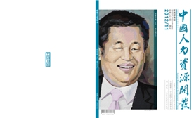
佐佑优势_精深于行业研究，致力于传播专业影响力
佐佑成立“人与组织”研究院与HR 商学院，围绕焦点、前瞻的管理问题，整合行业专家、管理学者、企业实践者、同行思考者，相互碰撞、共同研究，致力于创造富有成效的管理理论和工具。
佐佑公开发行管理刊物《人为本》，已累计出版发行20余期，读者20000余人，遍及主要行业的经营管理者和人力资源负责人。
佐佑承办《中国人力资源开发》杂志，不断探索和传播人力资源领域的前沿理论和管理实践。
《中国人力资源开发》创刊于1984年，发改委主管，国内人力资源领域唯一的国家级核心期刊。上半月“理论研究版”，专注于学术理论研究；下半月“管理创新版”，致力于发掘传播中国优秀的管理实践，寻找中国组织的管理基因，更好地推动中国人力资源管理的发展。

Slide 30

感谢聆听！
欢迎到“佐佑顾问”的展台继续交流

Slide 31
扫一扫，展台赠奖品

